Slide 1
Проект по Pygame
УМАРБОКИЕВ УМАР ФАРРУХ
МОСКВА 2025

Slide 2
ЧТО ЭТО ЗА ИГРА?!
Я взял за основу всем известные игры: Дино и Geometry Dash Хотелось совместить 2 игры, а получилось больше похожее на Дино(

Slide 3
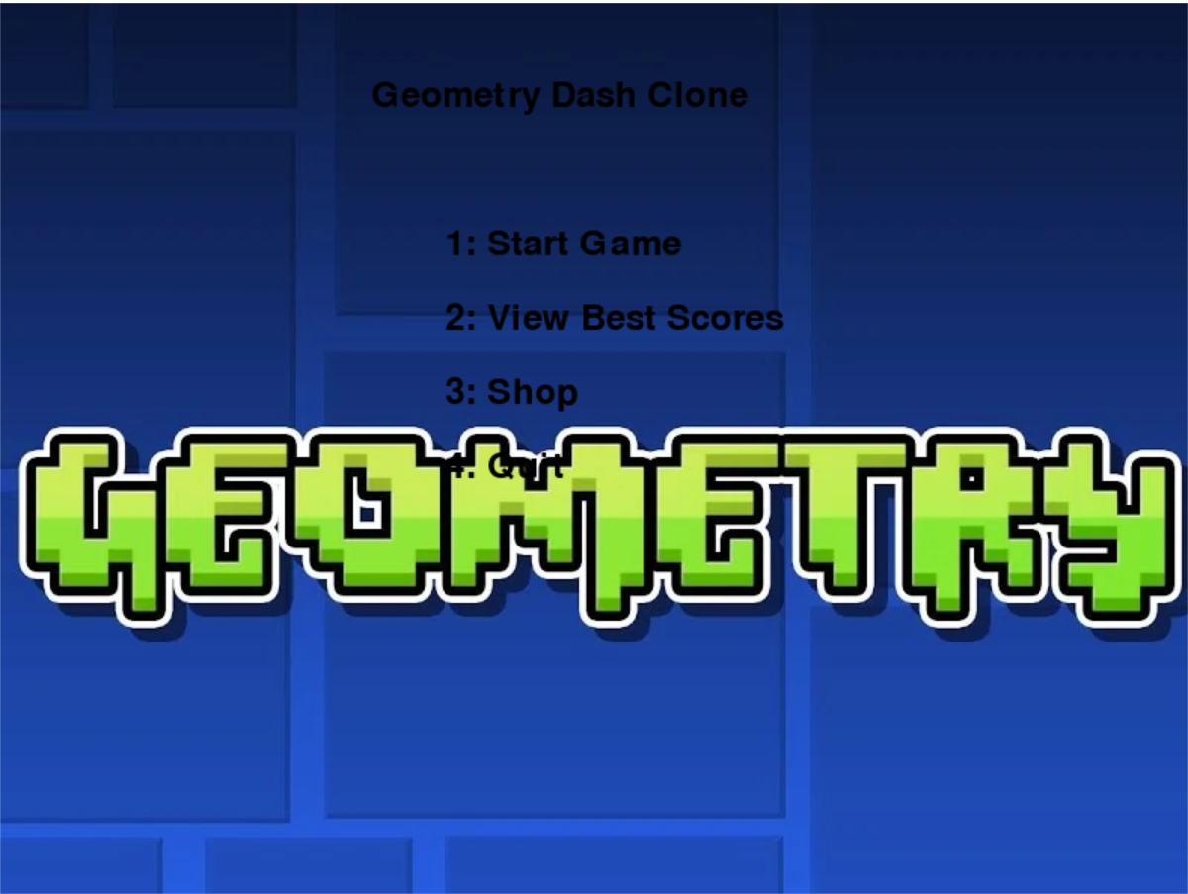
ЧЕГО НУЖНО ОЖИДАТЬ?
При запуске игры мы сразу встречаем главное меню с разными опциями: начать игру, список рекордов, магазин и выход из игры.
Чтобы активировать эти опции мы должны наживать на клавиши чисел на клавиатуре, соответствующие опциям. К сожалению, сенсорно поиграть не получится(

Slide 4
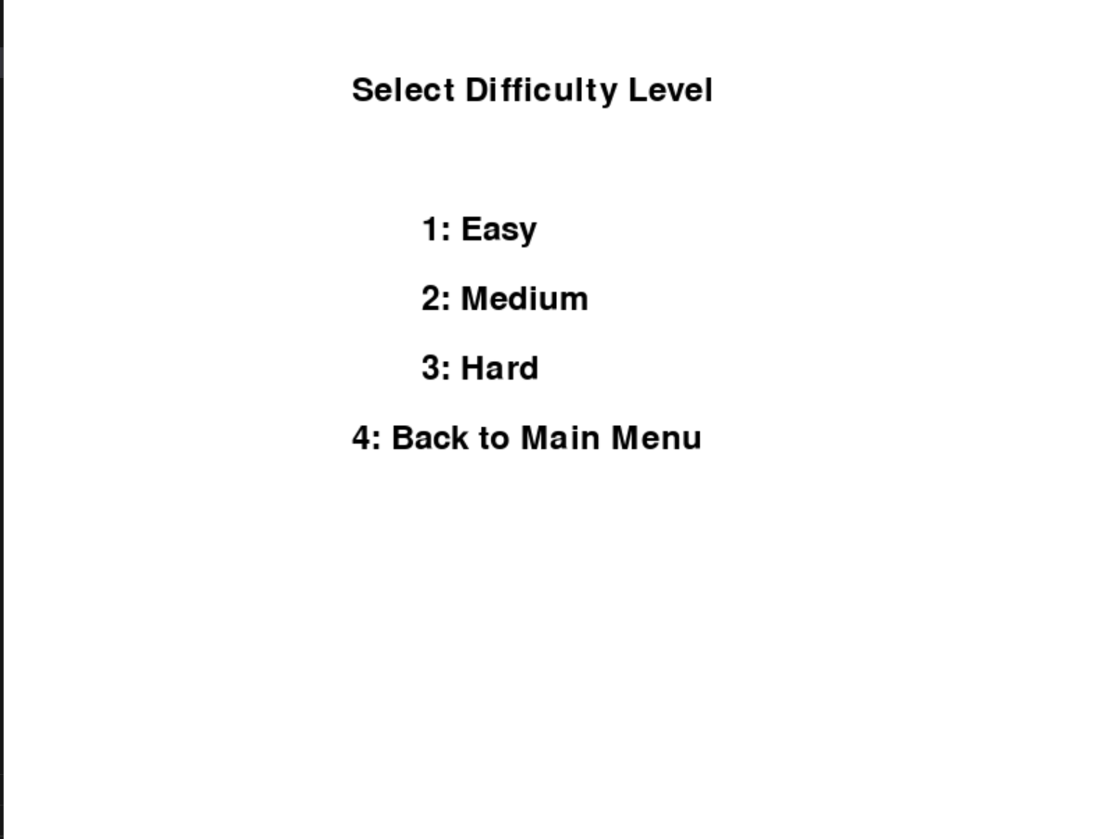
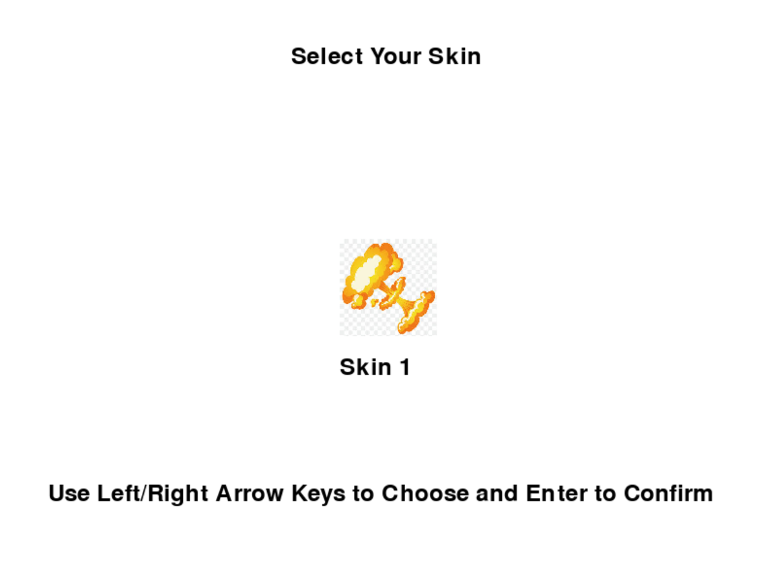
Начать игру
Для старта игры мы должны нажать клавишу «1» на кравиатуре, после чего нам нужно выбрать сложность, а затем скин. Для того, чтобы начать саму игру, нужно нажать «enter»

Slide 5
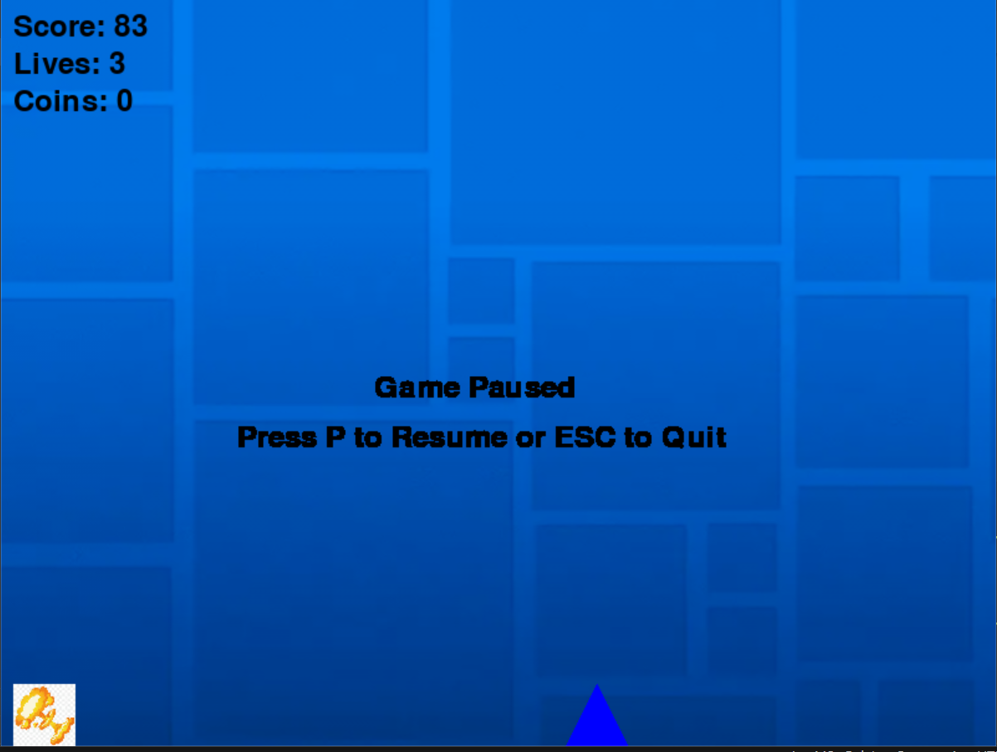
Сама игра
При нажатии кнопки «enter» нас переносит в саму игру. Управление: - клавиша пробел/вперед – прыжок тела - клавиша вниз – резкое перемещение к земле - клавиша P – пауза - клавиша Esc – досрочное завершение игры.

Slide 6
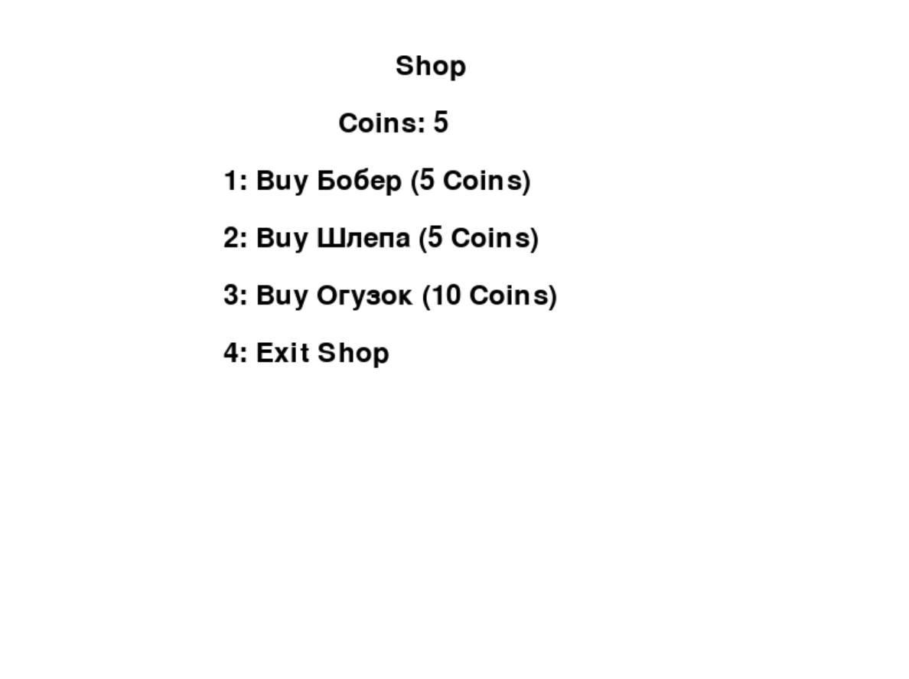
Магазин
В магазине можно купить скины и пользоваться ими

Slide 7
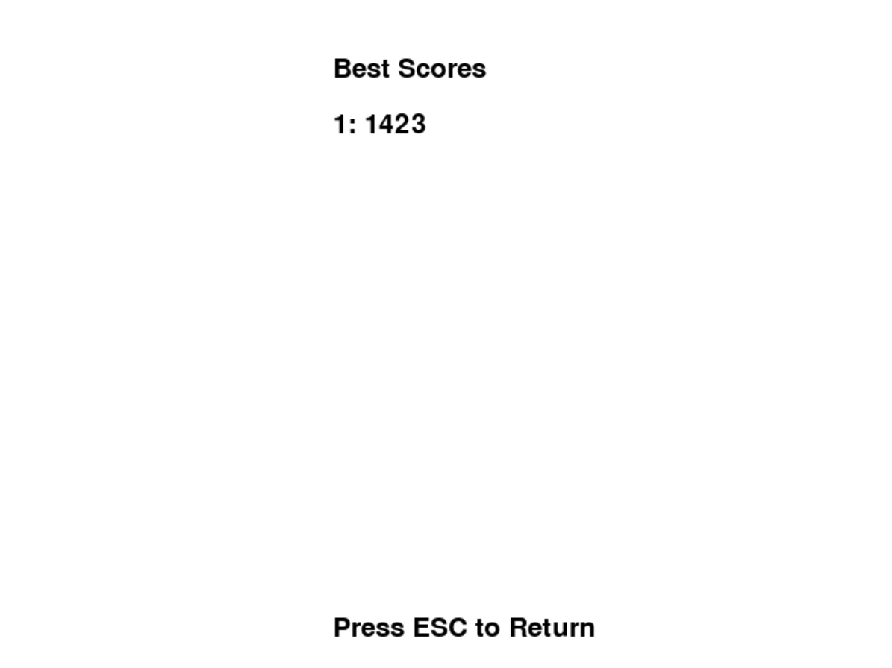
Список рекордов
Также в игре есть список рекордов

Slide 8
Возможные доработки
У меня не получилось добавить нормальный бг для магазина, рекордной таблицы, выбора уровня и скинов.
Можно добавить разные препятствия и платформы.

Slide 9
Библиотеки
Pygame
Random
Json
Os

Slide 10


